Slide 1
第三章 词法分析

Slide 2
内容
词法分析器的作用
输入缓冲
词法单元的规约
词法单元的识别
词法分析器生成工具Lex
有穷自动机
从正则表达式到自动机
词法分析器生成工具的设计方法

Slide 3
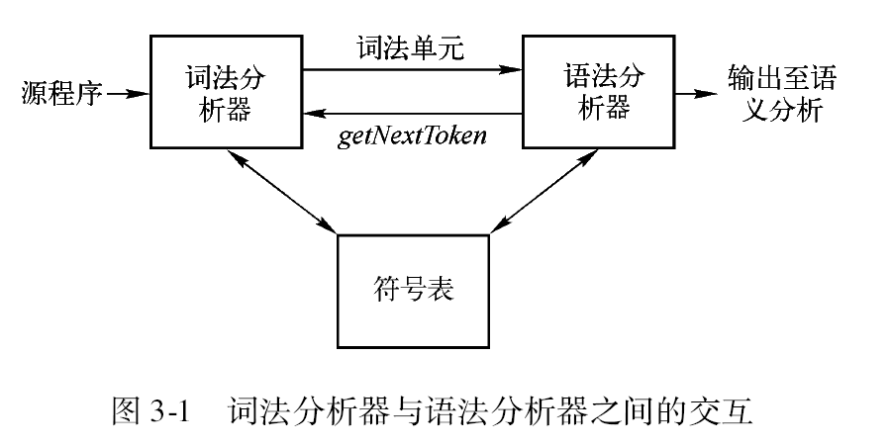
词法分析器的作用
读入源程序字符流、组成词素，输出词法单元序列。
过滤空白、换行、制表符、注释等。
将词素添加到符号表中，将记号插入符号表，发现词法错误，将记号提交给语法分析器
在逻辑上独立于语法分析，但是通常和语法分析器处于同一趟中

Slide 4
为什么要设立独立的词法分析器
简化编译器的设计
词法分析器可以首先完成一些简单的处理工作。
提高编译器效率
相对于语法分析，词法分析过程简单，可高效实现。（下推自动机 vs 有穷自动机）
增强编译器的可移植性

Slide 5
词法分析器的三种构造策略
使用词法分析器生成器，从基于正规式的说明自动产生
使用传统的程序设计语言手工编写
使用汇编语言手工编写
Notes:
词法分析器的实现方案
1、使用词法分析器生成器，从基于正规式的说明自动产生。效率最低，实现难度低。（相关原理、过程等为重点讲解内容）
2、使用传统的程序设计语言编写。效率较高，实现难度较高。（课程实践将有相关要求）
3、使用汇编编写。效率最高，实现难度最高。

Slide 6
词法单元、模式、词素
词法单元
<词法单元名、属性值（可选）>
单元名是表示词法单位种类的抽象符号；语法分析器通过单元名即可确定词法单元序列的结构。
属性值通常用于语义分析之后的阶段
模式
描述了一类词法单元的词素可能具有的形式
词素
源程序中的字符序列
它和某个词法单元的模式匹配，被词法分析器识别为该词法单元的实例。

Slide 7
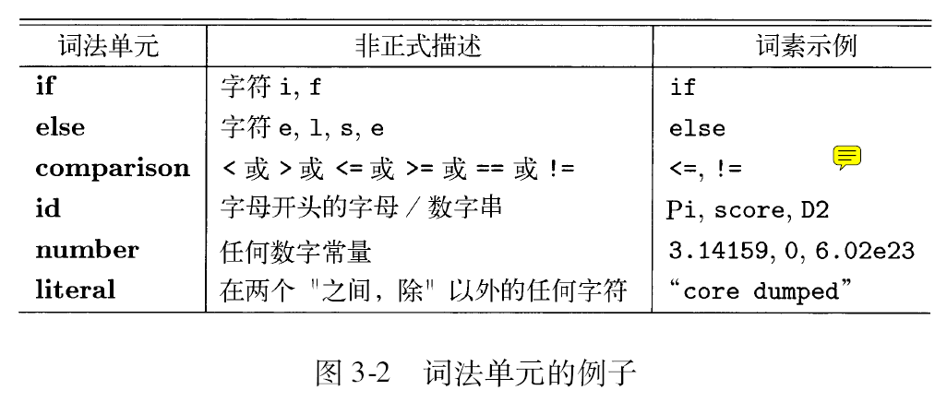
词法单元、模式、词素（例子）
printf(“Total = % d\n”, score)；
printf, score和标识符（id）的模式匹配
“Total = % d\n”和literal的模式匹配

Slide 8
词法单元、模式、词素

Slide 9
词法单元的属性
一个模式匹配多个词素时，必须通过属性来传递附加的信息。属性值将被用于语义分析、代码生成等阶段。
不同的目的需要不同的属性。因此，属性值通常是一个结构化数据。
词法单元id的属性
词素、类型、第一次出现的位置、…

Slide 10
词法单元的属性

Slide 11
词法单元的属性

Slide 12
Divide the following C++ program:
```
float limitedSquare(x){float x;
/* returns x-squared, nut never more than 100 */
return (x <= -10.0 || x >= 10.0) ? 100 : x*x;
}
```
into appropriate lexemes, using the discussion of Section 3.1.2 as a guide.
Which lexemes should get associated lexical values? What should those values be?

Slide 13
<float> <id, limitedSquaare> <(> <id, x> <)> <{> <;>
<float> <id, x>
<return> <(> <id, x> <op,"<="> <num, -10.0> <op, "||"> <id, x> <op, ">="> <num, 10.0> <)> <op, "?"> <num, 100> <op, ":"> <id, x> <op, "*"> <id, x> <;>
<}>

Slide 14
内容
词法分析器的作用
输入缓冲
词法单元的规约
词法单元的识别
词法分析器生成工具Lex
有穷自动机
从正则表达式到自动机
词法分析器生成工具的设计方法

Slide 15
输入缓冲
在讨论如何识别输入流中的词素之前，我们首先讨论可以加快源程序读入速度的方法。
在很多情况下，需要查看一个词素之后的若干字符才能够确定是否找到了正确的词素，因此这个任务变得有些困难。（3.1节的例子）
在实现这个词法分析器的时候，很多情况下确实需要至少向前看一个字符。例如只有读到一个非字母或数字的字符之后，才能确定已经到达一个标识符的末尾，因此这个字符不是id的词素的一部分。在C语言中，像-、= 或<这样的单字符运算符也有可能是-> 、== 或是 <=这样的双字符运算符的开始字符。

Slide 16
缓冲区对
在解析一个大型源程序时需要处理大量的字符，处理这些字符需要很多的时间，因此需要一种特殊的缓冲技术来减少用于处理单个输入字符的时间开销。一种重要的机制就是利用两个交替读入的缓冲区

Slide 17
缓冲区对
每个缓冲区的容量都是N个字符，通常N是一个内存块的大小，如4096字节。
可以一次性把N个字符读到该缓冲区中，而不是每读入一个字符放到一个块 中。
如果输入文件中的剩余字符不足N个，那么就会有一个特殊字符 用eof表示来标记源文件的结束。

Slide 18
缓冲区对
一旦确定了下一个词素，forward指针指向该词素结尾的字符。词法分析器将这个词素作为某个返回给语法分析器的词法单元的属性值记录下来。
然后使lexemeBegin指针指向刚刚找到的词素之后的第一个字符。
将forward指针前移要求首先检查是否已经到达某个缓冲区的末尾。如果是，必须将N个新字符读到另一个缓冲区中，且将forward指针指向这个新载入字符的缓冲区的头部。

Slide 19
哨兵标记
如果采用上一节描述的方案，那么在每次向前移动forward指针时，都必须检查是否到达了缓冲区的末尾。若是，那么就必须加载另一个缓冲区。
因此每读入一个字符，需要做两次测试：一次检查是否到达缓冲区的末尾，另一次是确定读入的字符是什么。

Slide 20
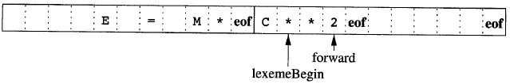
哨兵标记
扩展每个缓冲区，使它们在末尾包含一个“哨 兵” (sentinel) 字符，就可以把缓冲区末端的测试和对当前字符的测试合二为 一

Slide 21
双缓冲双指针策略
switch (*forward++ ) {
case eof:
if (forward is at end of first buffer ) {
reload second buffer;
forward = beginning of second buffer;
}
else if (forward is at end of second buffer ) {
reload first buffer;
forward = beginning of first buffer;
}
else /* eof within a buffer marks the end of input */
terminate lexical analysis;
break;
cases for the other characters: ......
}

Slide 23
词法单元的规约
正则表达式可以高效、简洁地描述处理词法单元时用到的模式类型。
内容
串和语言
语言上的运算
正则表达式
正则定义
正则表达式的扩展

Slide 24
串和语言（1）
字母表（alphabet）：一个有穷的符号集合。
符号典型例子：字母、数位、标点符号。
例子：{0,1}；ASCII；Unicode
在理论上，我们可以把任意的有限集合看作字母表。
字母表上的串（string）是该字母表中符号的有穷序列。
串s的长度，即|s|，是指s中符号出现的次数；
空串：长度为0的串，ε
语言（language）是某个给定字母表上的串的可数集合。

Slide 25
串和语言（2）
和串有关的术语（bannana）
前缀：从串的尾部删除0个或多个符号后得到的串。（ban、banana、 ε）
后缀：从串的开始处删除0个或多个符号后得到的串。（nana、banana、ε）
子串：删除串的某个前缀和某个后缀得到的串。（banana、nan、 ε）
真前缀、真后缀、真子串：既不等于原串，也不等于空串的前缀、后缀、子串。（前面例子的红色部分）
子序列：从原串中删除0个或者多个符号后得到的串。（baan）

Slide 26
试说明字符串abcdefghij，分别有多少个前缀、后缀、真前缀、子串和子序列。

Slide 27
解：串abcdefghij长度为10,分别从其尾部删除0,1,2,…10个符号，得不同前缀，故前缀数为11。
类似地，可知后缀数为11。
在前缀中去除长度为0和10两种情形，得真前缀，故真前缀数为11-2=9。
当子串不为空串时，子串由其串首和串尾符号的组合确定，子串长度大于等于2时，有 种，子串长度等于1时，有 种，加上空串，共有56个子串。
子序列由该串任意字符组合确定，共有

Slide 28
In a string of length n, how many of the following are there?
Prefixes.
Suffixes.
Proper prefixes.
! Substrings.
! Subsequences.

Slide 29
串和语言（3）
串的运算
连接(concatenation)：x和y的连接时把y附加到x的后面形成的串，记作xy。
x=dog，y=house，xy=doghouse
指数运算（幂运算）：s⁰=ε，s¹=s，s^{i}=s^{i-1}s；
x=dog，x⁰=ε，x¹=dog，x³=dogdogdog

Slide 30
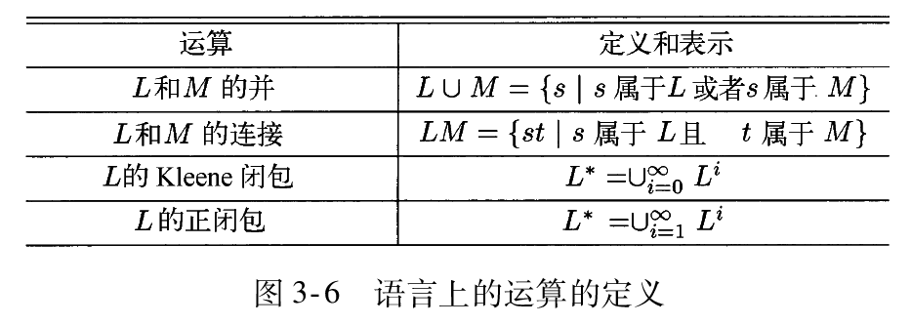
串和语言（4）
语言的运算

Slide 31
串和语言（5）
例子
L={A,B,……,Z,a,b,……,z}
D={0,1,……,9}
L U D={A,B,……,Z,a,b,……,z,0,1,……,9}
LD：520个长度为2的串的集合
L4：所有由四个字母构成的串的集合
L*：所有字母构成的集合，包括ε。
L(L U D)*，D⁺

Slide 32
例子
已知：L = {A, B, C, D } M = {1, 2, 3}
L ∪ M = {A, B, C, D, 1, 2, 3 }
LM = {A1, A2, A3, B1, B2, B3, C1, C2, C3, D1, D2, D3}
L² = { AA, AB, AC, AD, BA, BB, BC, BD, CA, … DD}
L* = { All possible strings of L plus ε }
L⁺ = L* - {ε}
L (L ∪ M ) = ??
L (L ∪ M )* = ??

Slide 33
正则表达式
字母表Σ上的正则表达式的定义
基本部分
ε 是一个正则表达式，L(ε)={ε}
如果a是Σ上的一个符号，那么a是正则表达式，L(a)={a}
归纳步骤：
选择：(r) | (s)，L((r) | (s))=L(r) U L(s)；
连接：(r)(s)，L((r)(s))=L(r)L(s) ；
闭包：(r)*，L((r)*)=(L(r))*；
括号：(r)，L((r))=L(r)
运算的优先级：* > 连接 > |
正则集合：可以用一个正则表达式定义的语言

Slide 34
正则表达式的例子
Σ={a,b}
L(a|b) = {a,b}
L((a|b)(a|b)) = {aa,ab,ba,bb}
L(a*) = {ε,a,aa,aaa,aaaa,……}
L((a|b)*) = {ε,a,b,aa,ab,ba,bb, aaa,aab,……}
L(a|a*b) = {a,b,ab,aab,aaab,…}

Slide 35
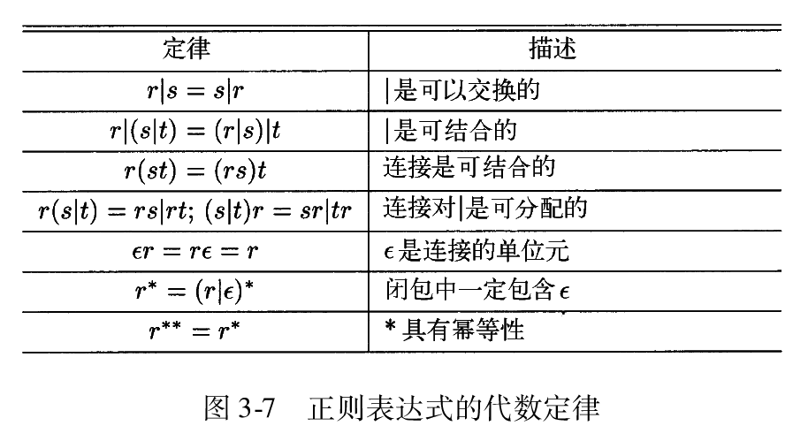
正则集合、等价
如果L(r)=L(s)，正则表达式r和s等价。

Slide 36
试描述下列正则表达式定义的语言：
(1) a(a|b)*a
(2) ((ε |a)b*)*
(a|b)*a(a|b)(a|b)
a*ba*ba*ba*

Slide 37
(1)a(a|b)*a:以a开头和以a结束的中间由任意个a或b组成的串的集合
(2)((ε |a)b*)*:由0个和多个b组成的串以及由0个或多个以a开头由任意个b组成的实例所组成的串的集合
(3)(a|b)*a(a|b)(a|b)：由a或b构成的长度至少为3的且倒数第三个字符为a的串的集合
(4)a*ba*ba*ba*：由a、b构成的b的个数为3的串的集合

Slide 38
正则定义（1）
为了书写方便，可以给正则表达式命名，且可以通过名字使用正则表达式
正则定义是如下形式的定义序列
d₁ → r₁
d₂ → r₂
… …
d_{n}→r_{n}
其中：
d_{i}不在Σ中，且各不相同
每个r_{i}是字母表Σ U {d₁,d₂,…,d_{i-1}}上的正则表达式。这保证了不会出现递归定义。

Slide 39
正则定义（2）
各个d_{i}的Σ上的正则表达式如下：
d₁的正则表达式即r₁。
将r₂中的d₁替换为r₁，得到d₂的正则表达式。
… … … …
将r_{i}中的d₁,d₂,…,d_{i-1}替换为各自的正则表达式，得到d_{i}的正则表达式。
注意：替换的时候不能破坏替换进去的d_{i}的完整性。

Slide 40
正则定义的例子
C语言标识符的正则定义
letter_ → A | B | … | Z | a | b | … | z | _
digit → 0 | 1 | … | 9
id → letter_ ( letter_ | digit )*
id对应的正则表达式为
(A | B | … | Z | a | b | … | z | _) ((A | B | … | Z | a | b | … | z | _) |(0 | 1 | … | 9))*

Slide 41
正则表达式的扩展
基本运算符：并、连接、Kleen闭包
扩展的运算符：
一个或多个实例：单目后缀+
r+等价于rr*
零个或一个实例：？
r?等价于ε |r
字符类
[a₁a₂…a_{n}]等价于a₁|a₂|…|a_{n}
[a-e]等价于a|b|c|d|e
使正则表达式更加简洁，但不会使正则表达式的描述能力增强

Slide 42
内容
词法分析器的作用
词法单元的规约
词法单元的识别
词法分析器生成工具Lex
有穷自动机
从正则表达式到自动机
词法分析器生成工具的设计方法

Slide 43
词法单元的识别
词法分析器要求能够检查输入字符串，在前缀中找出和某个模式匹配的词素。
首先通过正则定义来描述各种词法单元的模式。
定义ws→(blank | tab | newline)+来消除空白
词法分析器识别到这个模式时，不返回词法单元，继续识别其它模式。

Slide 44
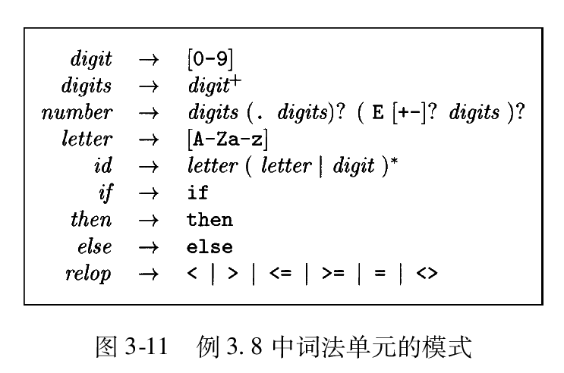
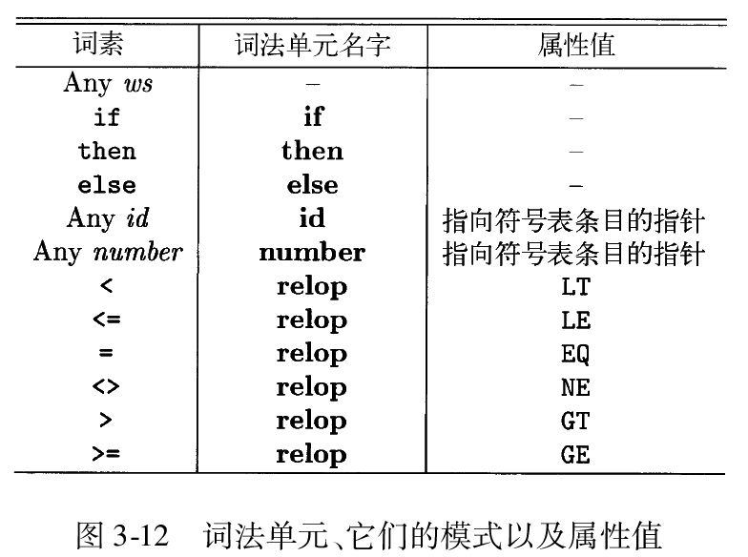

Slide 45
状态转换图
词法分析器的重要组件之一
状态转换图(transition diagram)
状态(state)：表示在识别词素时可能出现的情况
状态看作是已处理部分的总结。
某些状态为接受状态或最终状态，表明已找到词素。
加上*的接受状态表示最后读入的符号不在词素中。
开始状态（初始状态）：用start边表示。
边(edge)：从一个状态指向另一个状态；边的标号是一个或多个符号。
当前符号为s，下一个输入符号为a，就沿着从s离开，标号为a的边到达下一个状态。

Slide 46
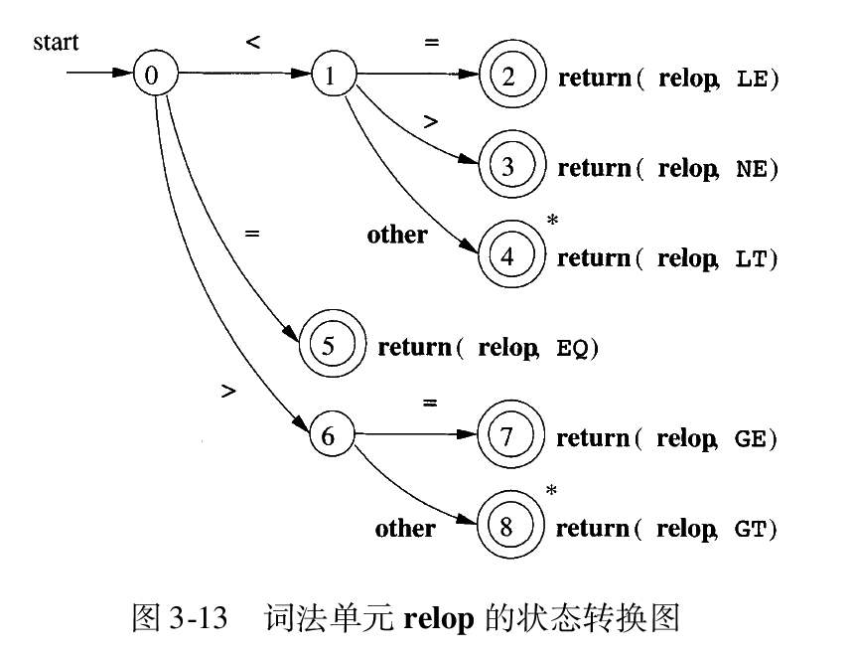
状态转换图的例子

Slide 47
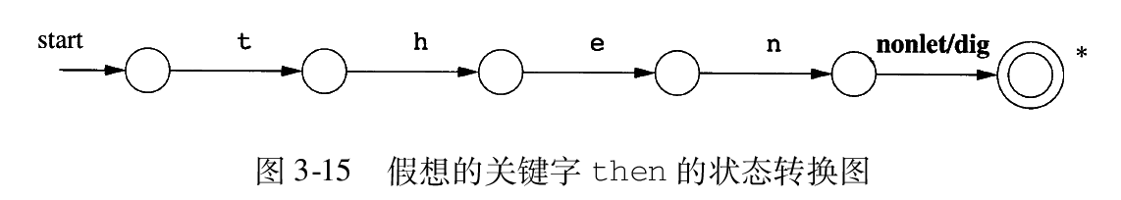
保留字和标识符的识别
在很多时候，保留字也符合标识符的模式，
识别标识符的状态转换图也会识别保留字。
解决方法
在符号表中预先填写保留字，并指明它们不是普通标识符。
为关键字/保留字建立独立的、高优先级的状态转换图。

Slide 48
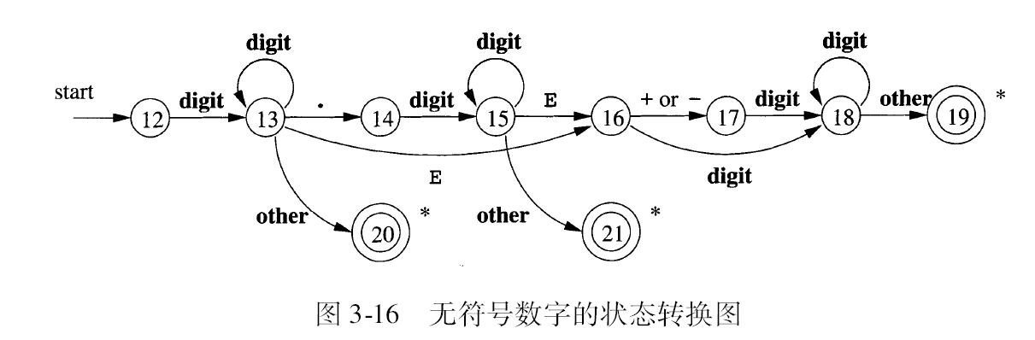
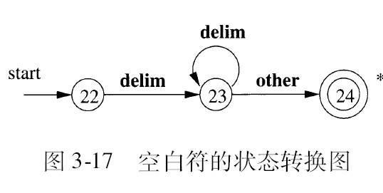
其它的状态转换图

Slide 49
词法分析器的体系结构
从转换图构造词法分析器的方法
变量state记录当前状态
一个switch根据state的值转到相应的代码
每个状态对应于一段代码。
这段代码根据读入的符号，确定下一个状态
如果找不到相应的边，则调用fail()进行错误恢复
进入某个接受状态时，返回相应的词法单元。
注意状态有*标记时，需要回退forward指针。
实际是模拟转换图的运行

Slide 50
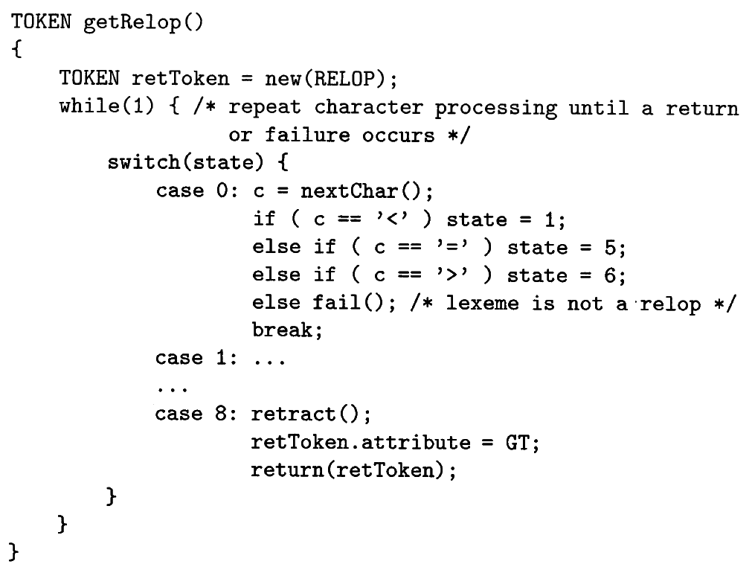
Relop对应的代码概要

Slide 51
处理多个模式的方法
词法分析器需要匹配多个模式
解决方法
按照优先级，顺序地尝试各个状态转换图。如果引发fail()，回退并尝试下一个状态图。
更好的方法：“并行地”运行各个状态转换图。通过greedy策略，识别最长的和某个模式匹配的输入前缀
实际使用的方法：预先把各个状态转换图合成一个状态转换图，然后运行这个状态转换图。

Slide 52
内容
词法分析器的作用
词法单元的规约
词法单元的识别
词法分析器生成工具Lex
有穷自动机
从正则表达式到自动机
词法分析器生成工具的设计方法

Slide 53
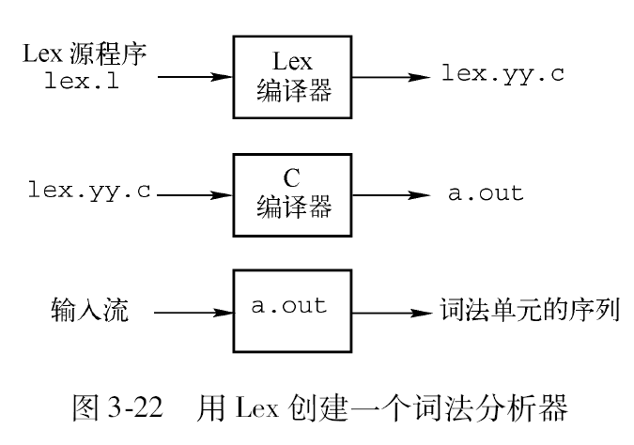
词法分析工具Lex/Flex
Lex/Flex是一个有用的词法分析器生成工具
通常和Yacc一起使用，生成编译器的前端

Slide 54
Lex源程序的结构
声明部分包含：
明示常量：表示常数的标识符
正则定义
转换规则
模式 {动作}
模式: 正则表达式
动作: 识别到相应模式时采取的处理方式。
辅助函数
动作中使用的函数
声明部分
%%
转换规则
%%
辅助函数
Lex程序的形式

Slide 55
词法分析器的工作方式
Lex生成的词法分析器作为一个函数被调用；
在每次调用过程中，不断读入余下的输入符号
发现最长的、与某个模式匹配的输入前缀时，调用相应的动作；
该动作进行相关处理，并把控制返回；
如果不返回，则词法分析器继续寻找其它词素。

Slide 56
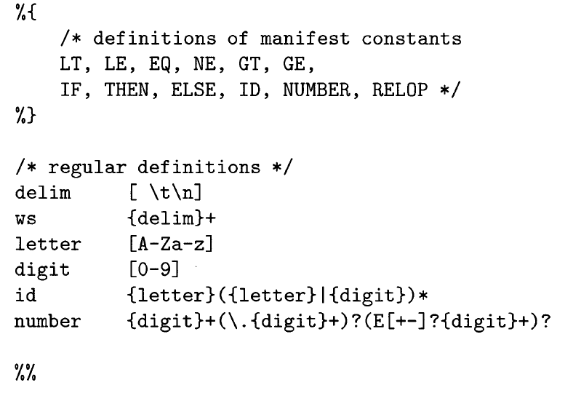
Lex程序的例子（1）
%{和}%之间的内容一般被直接拷贝到lex.yy.c中；
这里的内容就是一段注释；
LT，LE等的值在yacc源程序中定义
正则定义
分隔声明部分和转换规则部分。

Slide 57
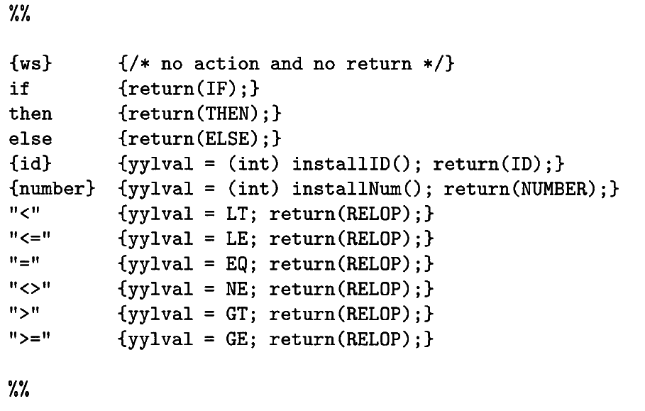
Lex程序的例子（2）
没有返回，表示继续识别其它词法单元
把识别到的标识符加入标识符表
识别到数字常量，加入常量表

Slide 58
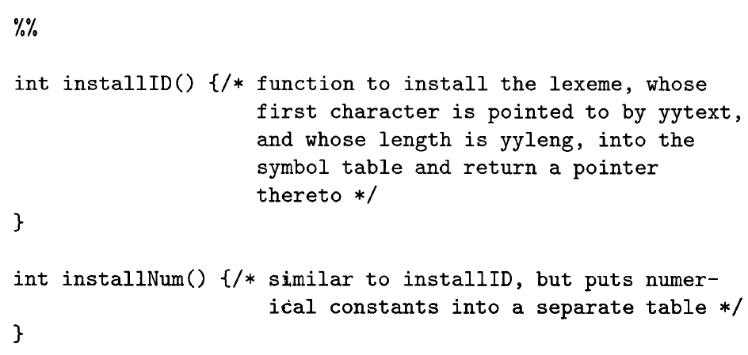
Lex程序的例子（3）
Lex处理源程序时，辅助函数被直接拷贝到lex.yy.c中
辅助函数可在规则中直接调用

Slide 59
Lex中的冲突解决方法
冲突：多个输入前缀与某个模式相匹配，或者一个前缀和多个模式匹配
Lex解决冲突的方法
多个前缀可能匹配时，选择最长的前缀
保证词法分析器把<=当作一个词法单元识别
某个前缀和多个模式匹配时，选择列在前面的模式
如果保留字的规则在标识符的规则之前，词法分析器将识别出保留字

Slide 60
有穷自动机
本质上和状态转换图相同
区别
有穷自动机只回答Yes/No
区分为两类：
不确定的有穷自动机（Nondeterministic Finite Automata,NFA）：边上的标号没有限制，一个符号可出现在离开同一个状态的多条边上， ε 可以做标号
确定的有穷自动机（ Deterministic Finite Automata, DFA）对于每个状态以及每个符号，有且只有一条边（某些地方是说：最多只有一条边）。
两种自动机都识别正则语言，即对于每个可以用正则表达式描述的语言，就可以用某个NFA或者DFA来识别；反之亦然

Slide 61
不确定的有穷自动机
NFA的定义
一个有穷的状态集合S
一个输入符号集合Σ（input alphabet）
转换函数（transition function）对于每个状态和Σ U{ε}中的符号，给出相应的后继状态集合
S中的某个状态s₀被指定为开始状态/初始状态（有些定义中可以有多个开始状态）
S的一个子集被指定为接受状态

Slide 62
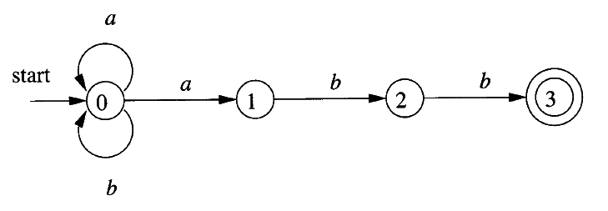
NFA的例子
状态集合S={0,1,2,3}
开始状态0
接受状态集合{3}
转换函数：
(0,a)→{0,1} (0,b)→{0} (1,b)→2 (2,b)→3
相应的图形表示

Slide 63
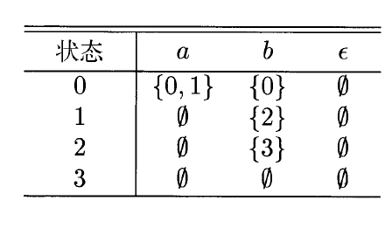
转换表（transition table）表示法
用二维表表示NFA的转换函数
每行对应于一个状态，
每列对应于一个输入符号或者ε。
每个条目表示对应的后继状态集合
转换表表示法

Slide 64
输入字符串的接受
一个NFA接受输入字符串x，当且仅当对应的转换图中存在一条从开始状态到某个接受状态的路径，该路径中各条边上的标号按顺序组成x（不含 ε 标号）。
前面的NFA接受aabb，因为：
NFA接受的语言：从开始状态到达接受状态的所有路径的标号串的集合。
即：该NFA接受的所有符号串的集合

Slide 65
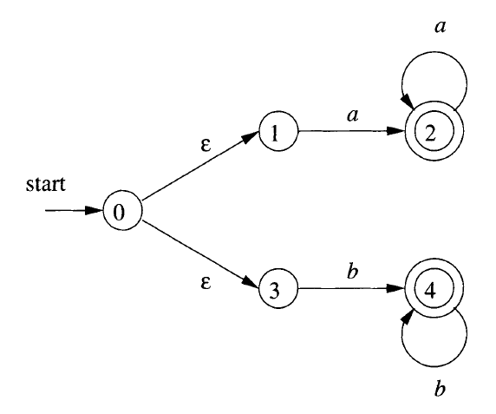
NFA和相应语言的例子
相应的语言：L(aa*|bb*)

Slide 66
确定有穷自动机（DFA）
一个NFA被称为DFA，如果
没有标号为ε的转换
对于每个状态s和每个输入符号a，有且仅有一条标号为a的离开s的边
可以高效判断一个串能否被一个DFA接受。
每个NFA都有一个等价的DFA。

Slide 67
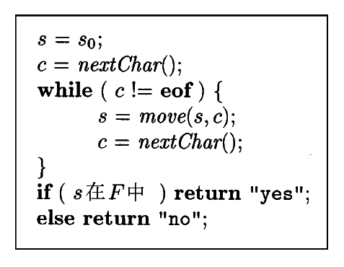
DFA的模拟运行
假设输入符号就是字符；
Nextchar读入下一个字符（符号）
move给出了离开s，标号为c的边的目标状态

Slide 68
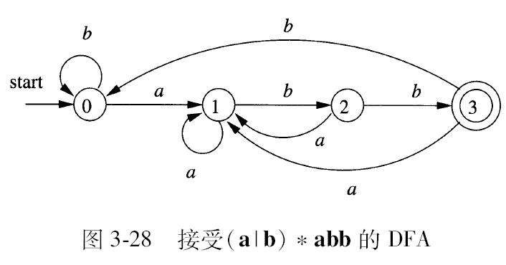
DFA的例子
假设输入为ababb，那么进入的状态序列为
0,1,2,1,2,3

Slide 69
从正则表达式到自动机的转换
正则表达式可以简洁、精确地描述词法单元的模式
模拟DFA的执行可以高效地进行模式匹配
将正则表达式转换为DFA的步骤：
正则表达式到NFA
NFA到DFA

Slide 70
NFA到DFA（子集构造法）(1)
基本思想：
构造得到的DFA的每个状态和NFA的状态子集对应
DFA读入a₁,a₂,…,a_{n}后到达的状态对应于从NFA开始状态出发沿着a₁,a₂,…,a_{n}可能到达的状态集合。
在算法中“并行地模拟” NFA在遇到一个给定输入串时可能执行的所有动作。

Slide 71
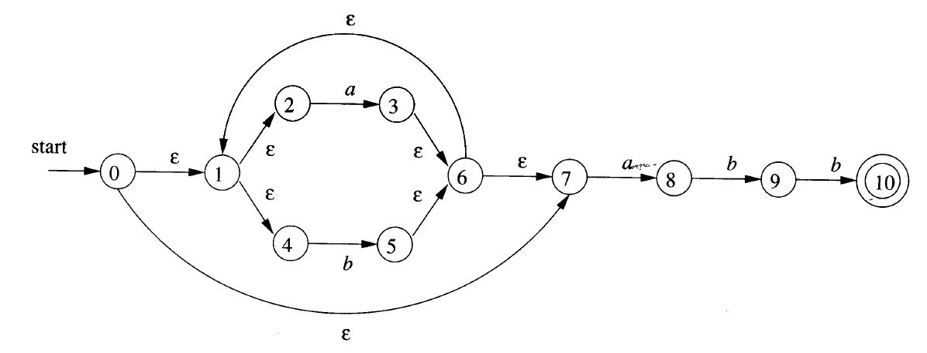
例子
假设考虑上面的NFA能够接受串babb
考虑从开始状态出发，沿着标号分别为b，ba，bab，babb能到达的可能状态的集合

Slide 72
NFA到DFA（子集构造法）(2)
理论上，最坏情况下DFA的状态个数会是NFA状态个数的指数多个。
但是对于大部分应用，NFA和相应的DFA的状态数量大致相同。

Slide 73
NFA到DFA（子集构造法）(3)
算法中使用到的基本操作
ε –closure(s)：能够从NFA状态s开始，只通过ε转换到达的NFA状态集合
ε –closure(T)：能够从T中某个状态开始，只通过ε转换到达的NFA状态集合
move(T,a)：能够从T中某个状态出发，通过一个标号为a的转换到达的NFA状态集合。

Slide 74
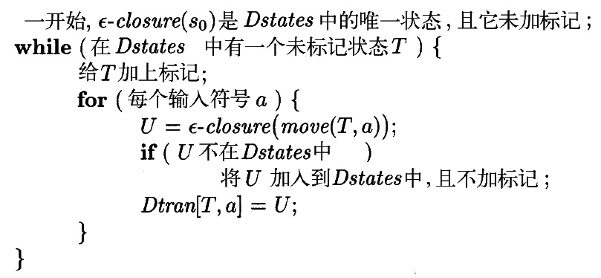
NFA到DFA（子集构造法）(4)
这个算法实际上是一个搜索过程；
Dstates中的一个状态未加标记表示还没有搜索过它的各个后继。

Slide 75
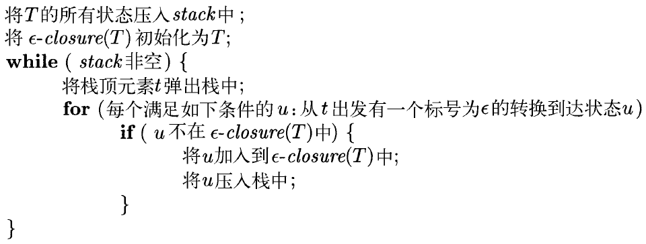
NFA到DFA（子集构造法）(5)
计算ε–closure(T)的算法
实际上是一个图搜索过程（只考虑ε-标号边）。

Slide 76
子集构造法的例子（1）
A：=ε –closure(0)={0,1,2,4,7}
B：Dtran[A,a]= ε –closure(move(A,a))= ε –closure({3,8})={1,2,3,4,6,7,8}
C：Dtran[A,b]= ε –closure(move(A,b))= ε –closure({5})={1,2,4,5,6,7}
D：Dtran[B,b]=ε –closure(move(B,b))= {1,2,4,5,6,7,9}
…

Slide 77
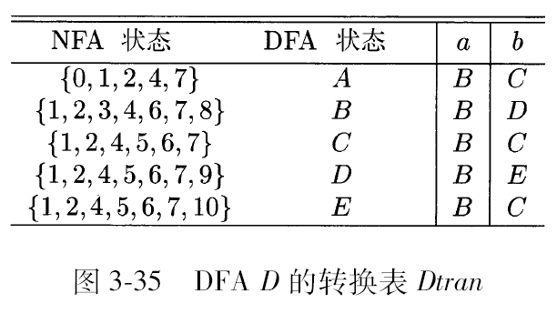
子集构造法的例子（2）

Slide 78
正则表达式到NFA
基本思想
根据正则表达式的递归定义，按照正则表达式的结构递归地构造出相应的NFA。
算法分成两个部分：
基本规则处理ε和单符号的情况
对于每个正则表达式的运算，建立组合相应NFA的方法。

Slide 79
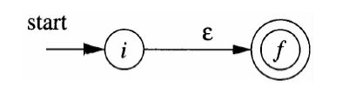

转换算法（1）
基本规则部分
表达式ε
表达式a

Slide 80
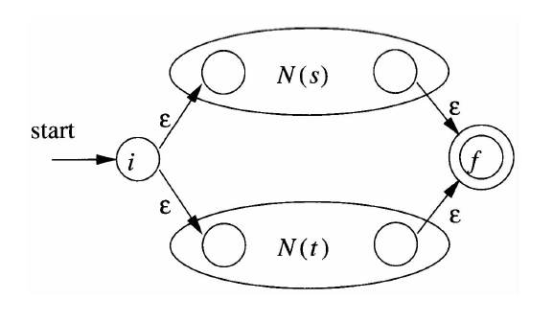
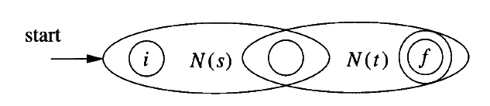
转换算法（2）
归纳部分
s|r
sr

Slide 81
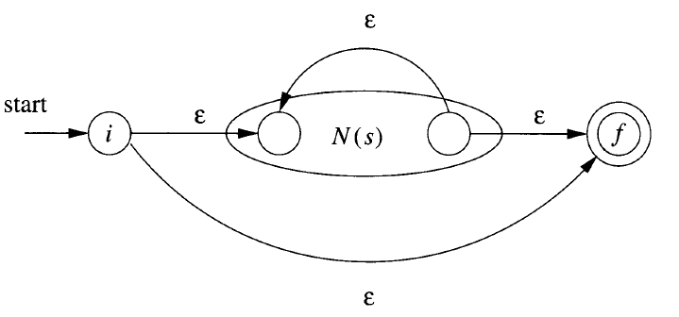
转换算法（3）
归纳部分
s*

Slide 82
转换得到的NFA的特性
状态数量最多为r中的运算符和运算符分量总数的两倍
因为每个步骤只引入两个状态
有且只有一个开始状态和一个接受状态
除接受状态之外，每个状态要么有一条标号不等于ε的出边，要么有两条标号为ε的出边。

Slide 83
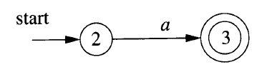
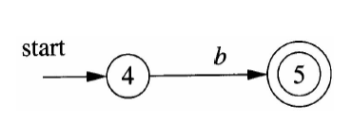
正则表达式到NFA的例子（1）
正则表达式(a|b)*abb
第一个a对应的NFA
第一个b对应的NFA

Slide 84
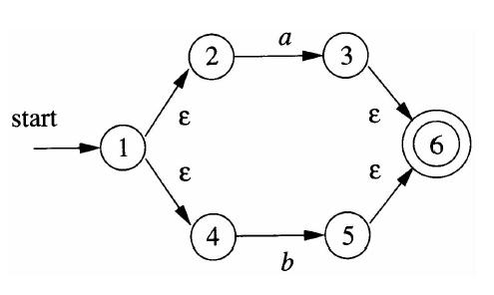
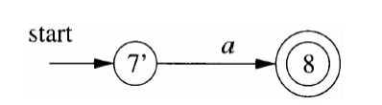
正则表达式到NFA的例子（2）
(a|b)的NFA
第二个a的NFA

Slide 85
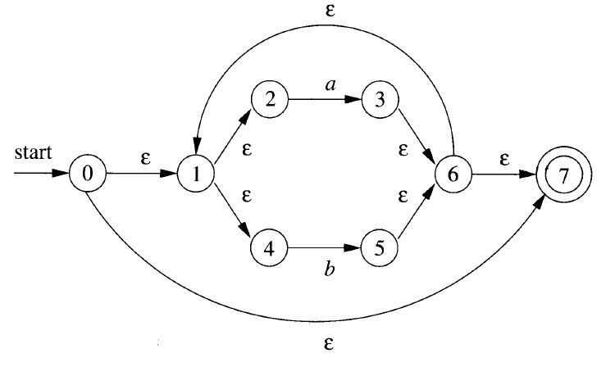
正则表达式到NFA的例子（3）
(a|b)*的NFA

Slide 86
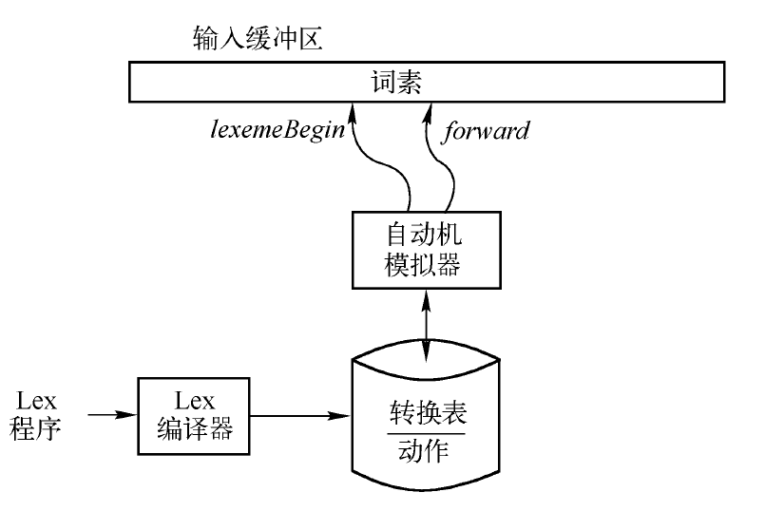
词法分析器生成工具的设计
体系结构

Slide 87
词法分析器生成工具的功能
生成的词法分析器中包含一个模拟有穷自动机的模块
其余部分由生成工具根据词法规则的描述自动生成，包括
自动机的转换表
和动作相关的代码，适当的时候由模拟器调用。
构造自动机时
首先构造出各个模式对应的NFA
然后将这些NFA合并成为一个NFA
（根据需要）进行确定化

Slide 88
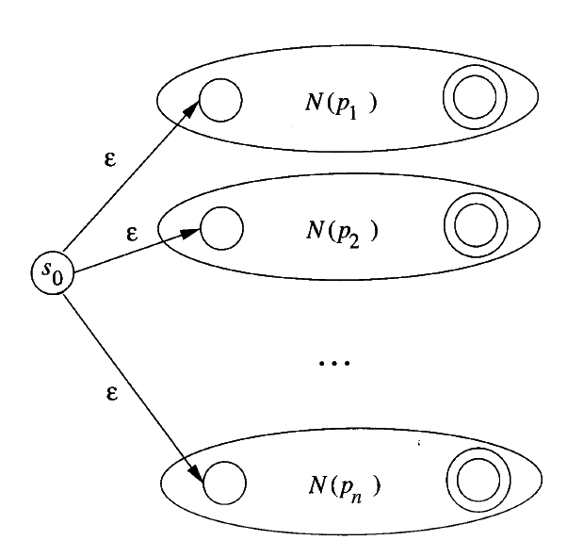
NFA合并的方法
合并方法：
引入新的开始状态，并引入从这个开始状态到各个原开始状态的ε转换。
得到的NFA所接受的语言是原来各个NFA的语言的并集。
不同的接受状态可代表不同的模式。
不仅判断输入前缀是否NFA的语言，还需要知道对应于哪个模式

Slide 89
确定化NFA后的处理
对得到的NFA进行确定化，得到DFA。
一个DFA的接受状态对应于NFA状态的集合，其中至少包括一个NFA接受状态
如果其中包括多个对应于不同模式的NFA接受状态，则表示当前的输入前缀对应于多个模式，存在冲突。
找出第一个这样的模式，将这个模式作为这个DFA接受状态的输出。

Slide 90
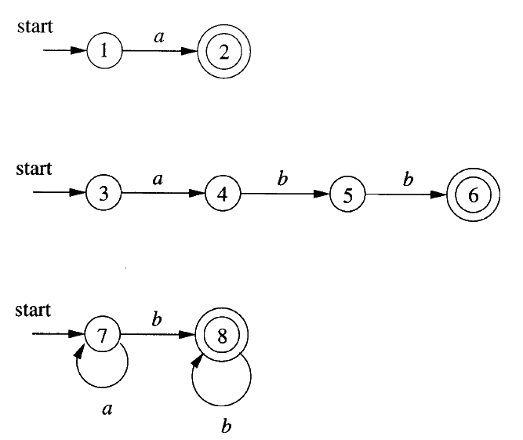
例子（1）
假设有三个模式
a {A1}
abb {A2}
a*b⁺ {A3}
构造各模式的NFA如右

Slide 91
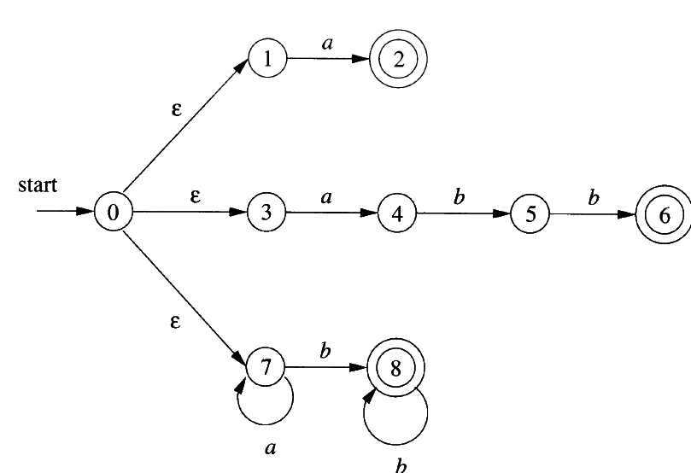
例子（2）
合并NFA
2：模式1
6：模式2
8：模式3

Slide 92
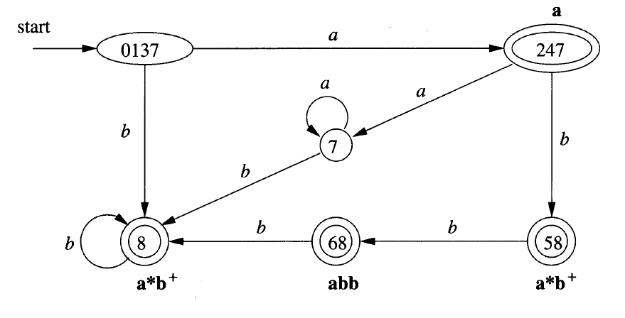
例子（3）
确定化得到如下DFA
DFA状态68对应NFA状态集合{6,8}，对应的模式是abb（第二个模式），而不是a*b⁺（第三个模式）

Slide 93
运行的方式
模拟DFA，不断读入输入字符串中的字符
直到某一时刻没有后继为止（不是到达某个接受状态）
注意：根据本教材的定义，DFA总是有后继的。
这里是指DFA进入了死状态，即永远不可能到达接受状态的状态。
这样可以找到最长可能的词素。
回头查找最后的接受状态，执行相应的动作。
如果查不到，报词法错
在回退时，需要同时回退读入的字符

Slide 94
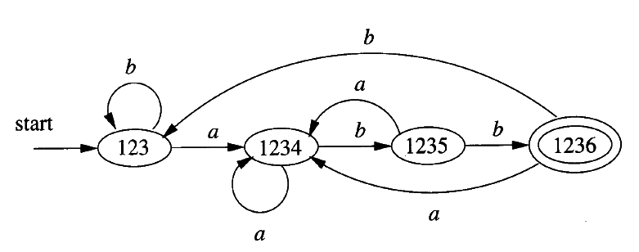
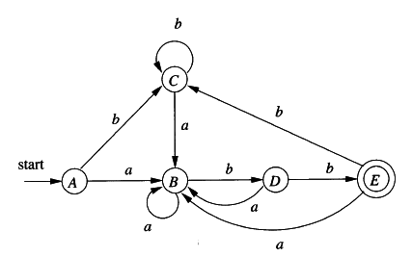
DFA状态数量的最小化
一个正则语言可对应于多个识别此语言的DFA。
通过DFA的最小化可得到状态数量最少的DFA（不计同构，这样的DFA是唯一的）。
两个等价的DFA：都识别(a|b)*abb

Slide 95
状态的区分
基本思想是合并等价的状态。
状态的可区分
如果存在串x，使得从状态s1和s2，一个到达接受状态而另一个到达非接受状态，那么x就区分了s1和s2
如果存在某个串区分了s和t，我们说s和t就是可区分的；否则s和t就是不可区分的。
不可区分的两个状态就是等价的，可以合并
注意：上面定义中使用的DFA中，对于每个状态/每个符号，有且只有一条出边。
空串区分了E和其它状态
bb区分了A和B

Slide 96
DFA最小化算法
把所有可区分的状态分开。区分的过程是一个迭代的过程
基本步骤：ε区分了接受状态和非接受状态
归纳步骤：如果s和t是可区分的，且s’到s、t’到t有标号为a的边，那么s’和t’也是可区分的。
最终没有区分开的状态就是等价的。
所有的死状态都是等价的。
第二步骤：从划分得到的等价类中选取代表，并重建DFA。

Slide 97
最小化算法（分划部分）
设置初始分划П={S-F,F}
迭代，不断分划：
for (П中的每个元素G){
细分G，使得G中的s、t仍然在同一组中 iff
对任意a，s、t都到达П中的同一组；
П_{new}=将П中的G替换为细分得到的小组；
}
如果П_{new}==П，令П_{final}==П，算法完成；否则П==П_{new}，转步骤2；

Slide 98
关于DFA最小化的解释
算法是一个迭代过程，当各个子集不可再分时结束；
分划的过程可以使用列表法完成。在分划过程中的各个子集进行编码，然后比较各个后继的编码来确定是否需要划分。
例子：
状态 | a | b
A | B 1.1.2 | C 1.1
B | B 1.1.2 | D 1.2
C | B 1.1.2 | C 1.1.1
D | B 1.1.2 | E 2
E | B 1.1.2 | C 1.1.1
状态 | a | b
A | B 1.1 | C 1.1
B | B 1.1 | D 1.2
C | B 1.1 | C 1.1
D | B 1.1 | E 2
E | B 1.1 | C 1.1
状态 | a | b
A | B 1 | C 1
B | B 1 | D 1
C | B 1 | C 1
D | B 1 | E 2
E | B 1 | C 1
状态 | a | b
A | B | C
B | B | D
C | B | C
D | B | E
E | B | C
新分划：1.1.1：{A,C} 1.1.2{B} 1.2：{D} 2：{E}
根据新分划，修改状态表中目标状态的编号，可知：
对于当前分划的各个子集，其中的状态的后继编号都是相同的，因此不需要再分划。
算法结束。
新分划：1.1：{A,B,C} 1.2：{D} 2：{E}
根据新分划修改状态转换表中目标状态的编号，可知：
{A,B,C}中，A和C都的编号都是(1.1,1.1)，而B的编号是(1.1,1.2)
因此{A,B,C}被划分成{A,C}和{B}，得到新分划
初始分划：1：{A,B,C,D} 2：{E}
给状态转换表中的目标状态填写编号（即这个目标状态所在子集的编号），{A,B,C,D}中, ABC的后继编号都是(1,1)，D是(1,2)，因此ABC为一个子集，D为另一个子集。得到新分划。

Slide 99
最小化算法（构造部分）
在П_{final}的每个组中选择一个状态作代表，作为最小DFA的状态
开始状态就是包含原开始状态的组的代表
接受状态就是包含了原接受状态的组的代表（这个组一定只包含接受状态）
转换关系构造如下：
如果s是G的代表，而原DFA中s在a上的转换到达t，且t所在组的代表为r，那么最小DFA中有从s到r的、在a上的转换。

Slide 100
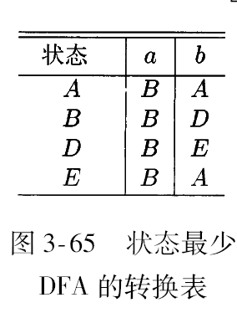
DFA最小化的例子
初始分划：{A,B,C,D} {E}
处理{A,B,C,D}，b把它细分为{A,B,C} {D}。
处理{A,B,C}，b把它细分为{A,C} {B}
分划完毕。选取A,B,D和E最为代表，构造得到最小DFA。

Slide 101
词法分析器状态的最小化
基本思想和DFA最小化算法相同
差别
语法分析器中的接受状态对应于不同的模式
对应不同模式的接受状态一定是不等价的
初始分划为：
所有非接受状态集合 +对应各模式的接受状态集合
其余细分的方法和构造的方法均相同。
接受状态对应的模式就是原来的模式。

Slide 102
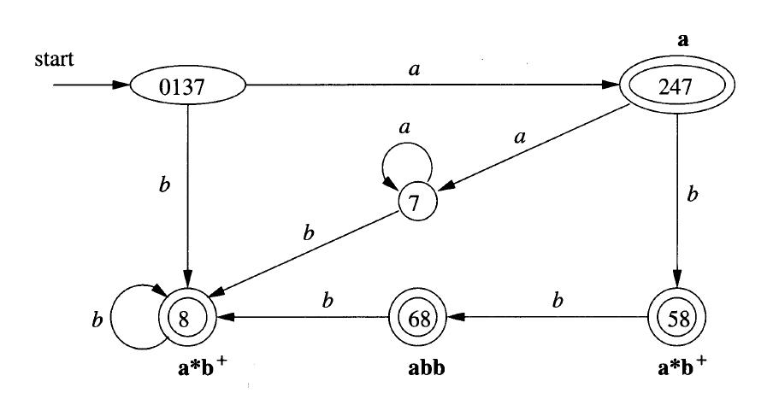
例子
增加状态Φ
初始分划：{0137, 7} {247} {8,58}{68}{Φ}

